Slide 1

ΕΠΙΣΤΗΜΗ ΚΑΙ ΑΙΣΘΗΣΗ
ΣΤΟΝ ΠΛΑΤΩΝΙΚΟ ΘΕΑΙΤΗΤΟ
Κωνσταντίνος Καλαχάνης
Δρ. Φιλοσοφίας, Εθνικό & Καποδιστριακό Πανεπιστήμιο Αθηνών
M.Sc. Περιβάλλον & Υγεία, διαχείριση περιβαλλοντικών θεμάτων με επιπτώσεις στην υγεία, Ιατρική Σχολή, Εθνικό & Καποδιστριακό Πανεπιστήμιο Αθηνών
Φιλόλογος 2Βάθμιας Εκπαίδευσης 2ο ΓΕΛ Ν. Σμύρνης
New York College, Athens, Greece
ΜΑΘΗΜΑ ΙΑΤΡΙΚΗΣ

Slide 2

Ο ΠΛΑΤΩΝΙΚΟΣ ΔΙΑΛΟΓΟΣ «ΘΕΑΙΤΗΤΟΣ»
Ιστορικό πλαίσιο · δομή · φιλοσοφικός σκοπός
ΧΡΟΝΟΛΟΓΗΣΗ
ΠΡΟΣΩΠΑ
Πιθανή συγγραφή: περ. 369 π.Χ.
Δραματικός χρόνος: 399 π.Χ., λίγο πριν από τη δίκη του Σωκράτη.
Σωκράτης, Θεαίτητος, Θεόδωρος.
Πλαίσιο αφήγησης: Ευκλείδης και Τερψίων.
ΘΕΜΑ
ΧΑΡΑΚΤΗΡΑΣ
Τί ἐστιν ἐπιστήμη;
Αναζήτηση καθολικού ορισμού της γνώσης και όχι απλής απαρίθμησης ειδικών γνώσεων.
Απορητικός διάλογος: οι τρεις ορισμοί δοκιμάζονται και απορρίπτονται, χωρίς οριστική θετική λύση.
Stanford Encyclopedia of Philosophy, “Plato on Knowledge in the Theaetetus” (2025).
ΠΛΑΤΩΝ · ΘΕΑΙΤΗΤΟΣ | ΕΠΙΣΤΗΜΗ ΚΑΙ ΑΙΣΘΗΣΗ
02 / 31

Slide 3
ΕΠΙΣΤΗΜΗ ΚΑΙ ΑΙΣΘΗΣΗ ΣΤΟΝ ΠΛΑΤΩΝΙΚΟ ΘΕΑΙΤΗΤΟ
ΠΡΩΤΑΓΟΡΑΣ & ΑΙΣΘΗΣΗ
1
1) Επιστήμη ως αίσθηση- «πάντων χρημάτων μέτρον άνθρωπον είναι».
ΚΙΝΗΣΗ & ΓΙΓΝΕΣΘΑΙ
2
2) Επιστήμη και κίνηση
ΑΙΣΘΗΤΗ ΠΡΑΓΜΑΤΙΚΟΤΗΤΑ
3
3) Αισθήσεις και πραγματικότητα
ΠΛΑΤΩΝ · ΘΕΑΙΤΗΤΟΣ | ΕΠΙΣΤΗΜΗ ΚΑΙ ΑΙΣΘΗΣΗ
03 / 31

Slide 4
;
Τι είναι η επιστήμη;
ΠΛΑΤΩΝ · ΘΕΑΙΤΗΤΟΣ | ΕΠΙΣΤΗΜΗ ΚΑΙ ΑΙΣΘΗΣΗ
04 / 31

Slide 5
ΤΙ ΕΙΝΑΙ ΕΠΙΣΤΗΜΗ;
ΘΕΑΙΤΗΤΟΣ
ΘΕΑΙ: Αλλά και η γνώση της κατεργασίας δερμάτων και οι τέχνες των άλλων τεχνιτών στο σύνολό τους και εκάστη χωριστά, δεν νομίζω ότι είναι τίποτε άλλο, παρά γνώσεις.
ΣΩΚΡΑΤΗΣ
ΣΩΚΡ: Με ευγένεια φίλε μου και με γενναιοδωρία, αντί του ενός που σου εζητήθη, δίδεις πολλά.....Αλλά εκείνο που σου εζητήθη αυτό που σου εζητήθη Θεαίτητε δεν ήτο αυτό το πράγμα, δηλαδή σε ποια πράγματα αναφέρεται η γνώση, ούτε πόσες και ποιες γνώσεις υπάρχουν. Δεν σε ρωτήσαμε επιθυμούντες να απαριθμήσεις αυτές, αλλά να εννοήσουμε τι τάχα είναι η γνώση καθ’ εαυτήν.
(Πλ. Θεαίτ.146 D-E)
ΠΛΑΤΩΝ · ΘΕΑΙΤΗΤΟΣ | ΕΠΙΣΤΗΜΗ ΚΑΙ ΑΙΣΘΗΣΗ
05 / 31

Slide 6
ΟΙ ΟΡΙΣΜΟΙ ΤΗΣ ΕΠΙΣΤΗΜΗΣ
01
Η επιστήμη είναι αίσθηση. (Πλ. Θεαίτ. 151D-151E)
02
Η επιστήμη είναι η ορθή γνώμη. (Πλ. Θεαίτ. 187D-187D)
03
Η επιστήμη είναι η ορθή γνώμη συνοδευομένη από τον λόγο. (Πλ. Θεαίτ. 201C-202E)
Σημ.: στον αρχικό πίνακα διατηρήθηκε αυτούσια η παραπομπή «187D-187D»· η σχετική ενότητα είναι 187b–201c.
ΠΛΑΤΩΝ · ΘΕΑΙΤΗΤΟΣ | ΕΠΙΣΤΗΜΗ ΚΑΙ ΑΙΣΘΗΣΗ
06 / 31

Slide 7
Η ΕΠΙΣΤΗΜΗ ΩΣ ΑΙΣΘΗΣΗ
ΠΡΩΤΑΓΟΡΑΣ — «ΜΕΤΡΟΝ ΑΝΘΡΩΠΟΣ»
«ο άνθρωπος είναι μέτρον όλων των πραγμάτων: εκείνων μεν τα οποία υπάρχουν, μέτρο ότι υπάρχουν, εκείνων δε τα οποία ότι δεν υπάρχουν, μέτρο ότι δεν υπάρχουν». (Πλ. Θεαίτ. 152 Α,1-5)
ΣΥΝΔΕΣΗ ΜΕ ΤΗΝ ΑΙΣΘΗΣΗ
«...κατά δε τον Πρωταγόραν τον σοφώτατον έλεγεν πάντων χρημάτων μέτρον άνθρωπον είναι, κατά δε Θεαίτητον τούτων όντως εχόντων αίσθησιν επιστήμην γίγνεσθαι». (Πλ., Θεαίτ. 160d, 8-9)
ΠΛΑΤΩΝ · ΘΕΑΙΤΗΤΟΣ | ΕΠΙΣΤΗΜΗ ΚΑΙ ΑΙΣΘΗΣΗ
07 / 31

Slide 8
ΑΡΧΗ ΤΗΣ ΜΗ ΑΝΤΙΦΑΣΕΩΣ
ΟΝ
ΜΗ ΟΝ
ή
ΠΛΑΤΩΝ · ΘΕΑΙΤΗΤΟΣ | ΕΠΙΣΤΗΜΗ ΚΑΙ ΑΙΣΘΗΣΗ
08 / 31

Slide 9
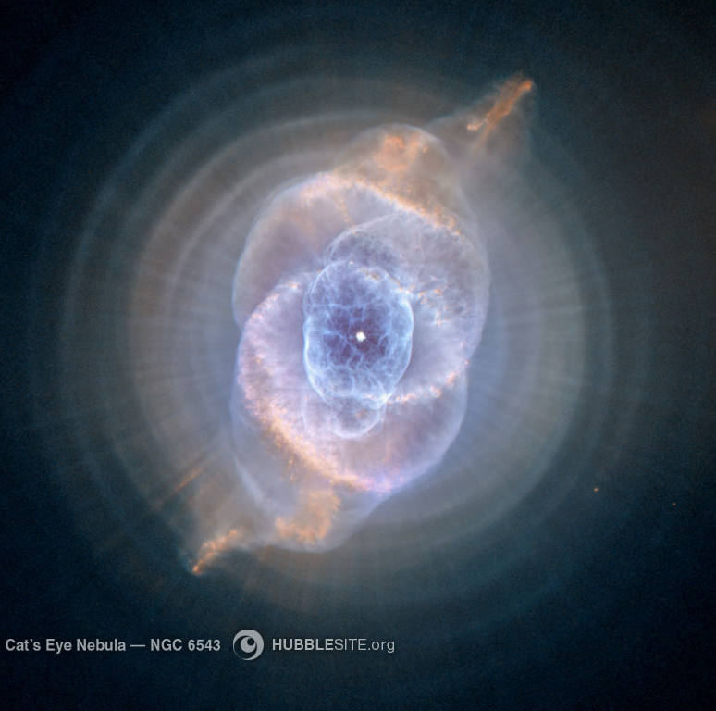
ΚΙΝΗΣΗ, ΚΡΑΣΗ ΚΑΙ ΓΙΓΝΕΣΘΑΙ
…με την φορά, την κίνηση και την κράση (μεταξύ τους ανάμειξη) γίγνεται τα πάντα, αυτά που ισχυριζόμαστε ότι είναι, χαρακτηρισμός ωστόσο που δεν είναι σωστός. (Πλ. Θεαίτ. 152 D-E)
ΠΛΑΤΩΝ · ΘΕΑΙΤΗΤΟΣ | ΕΠΙΣΤΗΜΗ ΚΑΙ ΑΙΣΘΗΣΗ
09 / 31

Slide 10
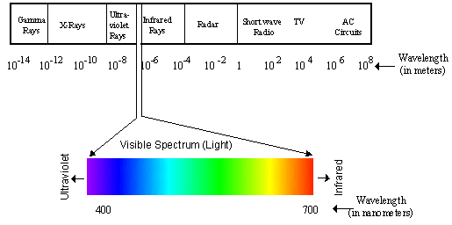
ΟΠΤΙΚΟ ΦΑΣΜΑ
Το μέρος του οπτικού φάσματος που βλέπει ο άνθρωπος είναι πολύ περιορισμένο. Από 400nm ως 700nm (www.dls.ym.edu.tw/neuroscience/gif/electro.gif)
ΠΛΑΤΩΝ · ΘΕΑΙΤΗΤΟΣ | ΕΠΙΣΤΗΜΗ ΚΑΙ ΑΙΣΘΗΣΗ
10 / 31

Slide 11
Η ΕΠΙΣΤΗΜΗ ΩΣ ΑΙΣΘΗΣΗ
ΚΙΝΗΣΗ ΚΑΙ ΓΕΝΕΣΗ
«..ό,τι νομίζεται (δοκούν) και ό,τι γίγνεται μας το παρέχει η κίνηση, ενώ την ανυπαρξία (μη είναι) και την καταστροφή των πραγμάτων, μας την παρέχει η ακινησία ». (Πλ. Θεαίτ. 153 Α, 5-9)
ΧΡΩΜΑ ΚΑΙ ΠΑΡΑΤΗΡΗΤΗΣ
«...το μαύρο και το λευκό και οποιοδήποτε άλλο χρώμα προέρχεται από την κατεύθυνση των ματιών προς την προσήκουσα φορά. Και όποιο χρώμα ισχυριζόμαστε ότι υπάρχει, δεν είναι ούτε το προσβάλλον ούτε το προσβαλλόμενον, αλλά κάτι μεταξύ αυτών, το οποίο είναι ιδιαίτερο για κάθε άνθρωπο. Θα ισχυριζόσου μάλιστα εσύ πως όποιο χρώμα σου φαίνεται εσένα, το ίδιο φαίνεται και σε έναν σκύλο» (Πλ. Θεαίτ. 153 Ε, 5-9 – 154 Α, 1-4)
ΠΛΑΤΩΝ · ΘΕΑΙΤΗΤΟΣ | ΕΠΙΣΤΗΜΗ ΚΑΙ ΑΙΣΘΗΣΗ
11 / 31

Slide 12
Η ΕΠΙΣΤΗΜΗ ΩΣ ΑΙΣΘΗΣΗ
Α
ΠΑΡΑΤΗΡΗΤΗΣ
Β
ΠΑΡΑΤΗΡΟΥΜΕΝΟ
Γ
ΓΕΓΟΝΟΣ
ΧΑΡΑΚΤΗΡΙΣΤΙΚΟ ΓΝΩΡΙΣΜΑ
Το γεγονός/γνώρισμα παρουσιάζεται ως αποτέλεσμα σχέσης παρατηρητή και παρατηρουμένου.
ΠΛΑΤΩΝ · ΘΕΑΙΤΗΤΟΣ | ΕΠΙΣΤΗΜΗ ΚΑΙ ΑΙΣΘΗΣΗ
12 / 31

Slide 13
ΕΜΠΕΔΟΚΛΗΣ
όταν μεταβάλλει ο άνθρωπος την έξιν, μεταβάλλει και την φρόνηση». (Αριστοτέλους, Μ.τ.Φ, 1009 b, 17)
«όπως οι άνθρωποι μεταβάλλονται σωματικώς, έτσι παρίστανται σε αυτούς διαφορετικές σκέψεις». (Αριστοτέλους, Μ.τ.Φ, 1009 b, 18, [B108] )
ΠΛΑΤΩΝ · ΘΕΑΙΤΗΤΟΣ | ΕΠΙΣΤΗΜΗ ΚΑΙ ΑΙΣΘΗΣΗ
13 / 31

Slide 14
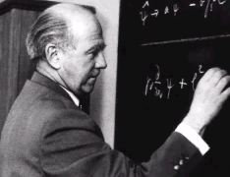
Η ΘΕΩΡΙΑ ΤΗΣ ΑΠΡΟΣΔΙΟΡΙΣΤΙΑΣ
Ο προσδιορισμός της θέσεως ενός υποατομικού σωματιδίου, προϋποθέτει τον εντοπισμό, αλλά και τον φωτισμό του. Τα φωτόνια που χρησιμοποιούνται για να το φωτίσουν, το εκτρέπουν από την πορεία του και του αλλάζουν θέση. Κατά συνέπεια υπάρχει αβεβαιότητα ως προς τον καθορισμό της θέσεως και της ταχύτητάς του.
Werner Heisenberg, 1901-1976
Η ιστορική αναφορά του αρχικού υλικού διατηρείται· ακολουθεί διάκριση για τη σύγχρονη διατύπωση.
ΠΛΑΤΩΝ · ΘΕΑΙΤΗΤΟΣ | ΕΠΙΣΤΗΜΗ ΚΑΙ ΑΙΣΘΗΣΗ
14 / 31

Slide 15
ΕΠΙΣΤΗΜΟΝΙΚΗ ΔΙΕΥΚΡΙΝΙΣΗ: ΑΠΡΟΣΔΙΟΡΙΣΤΙΑ
Σύγχρονη φυσική — φιλοσοφική αναλογία, όχι ταύτιση θεωριών
Δx · Δp ≥ ℏ / 2
Η αβεβαιότητα θέσης–ορμής αποτελεί εγγενές χαρακτηριστικό της κβαντικής περιγραφής και δεν ανάγεται απλώς στη μηχανική διατάραξη ενός σωματιδίου από το όργανο μέτρησης.
ΠΛΑΤΩΝ · ΘΕΑΙΤΗΤΟΣ | ΕΠΙΣΤΗΜΗ ΚΑΙ ΑΙΣΘΗΣΗ
15 / 31

Slide 16
Η ΕΠΙΣΤΗΜΗ ΩΣ ΑΙΣΘΗΣΗ
Πηγές και κριτική της άμεσης αισθητηριακής βεβαιότητας · μέρος Α
«πρόσεχε μήπως μας ακούσει κάποιος από τους αμυήτους, γιατί αυτοί είναι εκείνοι που νομίζουν ότι τίποτε δεν υπάρχει, εκτός από αυτό που μπορούν να πιάσουν με τα χέρια και οι οποίοι πράξεις και γενέσεις και γενικά τίποτε το αόρατο δεν το αποδέχονται ως μέρος της ουσίας (πραγματικότητας)». (Πλ. Θεαίτ. 155 Ε, 6-10)
«τέτοια καθ’ αυτό...αλλά μέσω της προσεγγίσεως που λαμβάνει χώρα δια της κινήσεως, λαμβάνουν τις ιδιότητές τους» (Πλ. Θεαίτ. 157 Α)
ΠΛΑΤΩΝ · ΘΕΑΙΤΗΤΟΣ | ΕΠΙΣΤΗΜΗ ΚΑΙ ΑΙΣΘΗΣΗ
16 / 31

Slide 17
Η ΕΠΙΣΤΗΜΗ ΩΣ ΑΙΣΘΗΣΗ
Πηγές και κριτική της άμεσης αισθητηριακής βεβαιότητας · μέρος Β
«τίποτε δεν είναι εν αυτό καθ’ αυτό, αλλά τα πάντα υπόκειται σε διαρκή μεταβολή. Τον όρο ΕΙΝΑΙ πρέπει να τον αφαιρέσουμε από παντού...όπως ακριβώς ο λόγος των σοφών, να μην επιτρέπουμε ούτε το τι, ούτε το εμού, ούτε το τόδε και γενικά οποιαδήποτε λέξη που να απομονώνει κάτι, αλλά να χρησιμοποιούμε εκφράσεις σύγχρονες με την πραγματικότητα, γιγνόμενα, ποιούμενα, απολλύμενα, αλλοιούμενα,. Διότι, αν κάποιος απομονώσει κάτι λεκτικώς, θα είναι ευέλεγκτος (κατακριτέος)». (Πλ. Θεαίτ. 157 Α-Β)
ΠΛΑΤΩΝ · ΘΕΑΙΤΗΤΟΣ | ΕΠΙΣΤΗΜΗ ΚΑΙ ΑΙΣΘΗΣΗ
17 / 31

Slide 18
Η ΕΠΙΣΤΗΜΗ ΩΣ ΑΙΣΘΗΣΗ
Η επιστήμη είναι αίσθηση
Τα ζώα έχουν αίσθηση
Τα ζώα έχουν επιστήμη
Πρόκειται για ελεγκτική συνέπεια του υπό εξέταση ορισμού «επιστήμη = αίσθηση», όχι για οριστική θέση του Πλάτωνα.
ΠΛΑΤΩΝ · ΘΕΑΙΤΗΤΟΣ | ΕΠΙΣΤΗΜΗ ΚΑΙ ΑΙΣΘΗΣΗ
18 / 31

Slide 19
Η ΥΠΕΡΑΣΠΙΣΗ ΤΟΥ ΠΡΩΤΑΓΟΡΟΥ
ΣΟΦΟΣ ΚΑΙ ΜΕΤΑΒΟΛΗ
«ονομάζω σοφόν αυτόν ακριβώς ο οποίος όσα πράγματα μας φαίνονται και είναι κακά, μπορεί με μία μεταβολή να τα κάνει να φαίνονται και να είναι αγαθά». (Πλ. Θεαίτ. 166D 8-9)
ΠΑΡΑΔΕΙΓΜΑ ΤΟΥ ΑΣΘΕΝΟΥΣ
«εις τον ασθενή όσα τρώει του φαίνονται πικρά, ενώ στον υγιή φαίνονται και είναι το αντίθετο.....Πρέπει λοιπόν να μετατρέψουμε την μία κατάσταση στην άλλη, διότι η μία εκ των δυο είναι καλύτερη...Έτσι και στην παιδεία πρέπει να γίνεται η μεταβολή από μία κατάσταση προς την καλύτερη» (Πλ. Θεαίτ. 167Α )
ΠΛΑΤΩΝ · ΘΕΑΙΤΗΤΟΣ | ΕΠΙΣΤΗΜΗ ΚΑΙ ΑΙΣΘΗΣΗ
19 / 31

Slide 20
ΑΝΑΙΡΕΣΗ ΘΕΣΕΩΣ ΠΡΩΤΑΓΟΡΟΥ
«τουλάχιστον υπάρχει πιθανότητα (ο σοφός) ως πρεσβύτερος να είναι σοφώτερός μας». (Πλ. Θεαίτ. 171 D)
ΠΛΑΤΩΝ · ΘΕΑΙΤΗΤΟΣ | ΕΠΙΣΤΗΜΗ ΚΑΙ ΑΙΣΘΗΣΗ
20 / 31

Slide 21
ΑΠΟ ΤΗΝ ΑΙΣΘΗΣΗ ΣΤΗΝ ΚΛΙΝΙΚΗ ΓΝΩΣΗ
Διδακτική αναλογία με τη σύγχρονη Ιατρική — όχι ισχυρισμός του αρχαίου κειμένου
ΑΙΣΘΗΤΗΡΙΑΚΟ ΔΕΔΟΜΕΝΟ
01
Παρατήρηση, σύμπτωμα ή ένδειξη.
ΚΡΙΣΗ ΚΑΙ ΕΡΜΗΝΕΙΑ
02
Συσχέτιση με ιστορικό, εξέταση και εναλλακτικές υποθέσεις.
ΤΕΚΜΗΡΙΩΜΕΝΟΣ ΛΟΓΟΣ
03
Αιτιολόγηση της διάγνωσης με δεδομένα και επανέλεγχο.
Η διαγνωστική συλλογιστική περιλαμβάνει και αναλυτικές και μη αναλυτικές διαδικασίες (Norman & Eva, 2010· Elstein & Schwarz, 2002).
ΠΛΑΤΩΝ · ΘΕΑΙΤΗΤΟΣ | ΕΠΙΣΤΗΜΗ ΚΑΙ ΑΙΣΘΗΣΗ
21 / 31

Slide 22
ΕΠΙΣΤΗΜΗ ΚΑΙ ΚΙΝΗΣΗ
«Αν ρωτήσουμε κάτι έναν από αυτούς, ανασύρουν σαν από φαρέτρα και εκτοξεύουν μικρές αινιγματικές φράσεις. Ακόμη και αν ζητήσεις να μάθεις τι εννοούν , θα έχει ήδη ριφθεί εναντίον σου κάτι άλλο με νέα σημασία. Δεν θα καταφέρεις ποτέ τίποτα με κανέναν από αυτούς, όπως και εκείνοι μεταξύ τους. Γιατί προσέχουν να μην είναι τίποτε βέβαιο ούτε στους λόγους ούτε την ψυχή τους, διότι πιστεύουν ότι παραμένει αυτό στάσιμο» (Πλ. Θεαίτ. 180 Α6-Β3).
ΠΛΑΤΩΝ · ΘΕΑΙΤΗΤΟΣ | ΕΠΙΣΤΗΜΗ ΚΑΙ ΑΙΣΘΗΣΗ
22 / 31

Slide 23
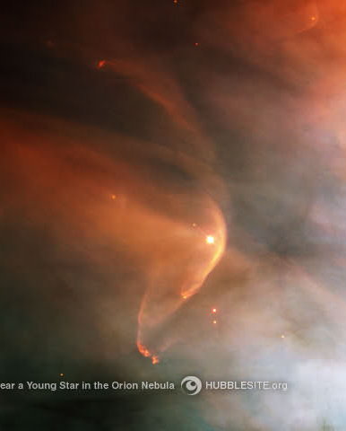
ΠΑΡΜΕΝΙΔΗΣ — ΤΟ ΑΚΙΝΗΤΟ ΟΝ
«Αυτό (το ον) είναι ακίνητο και περιλαμβάνεται σε πανίσχυρα όρια, είναι άναρχο και άπαυστο, επειδή η γένεση και ο όλεθρος δεν υπάρχουν σε αυτό». (Παρμενίδου Β8, 26-29)
«...ούτε κινείται διότι δεν έχει κάπου να υποχωρήσει, αλλά είναι πλήρες...... Αν λοιπόν είναι πλήρες δεν κινείται». (Σιμπλικίου, Εις φυσ. 111,18 (Β7) )
ΠΛΑΤΩΝ · ΘΕΑΙΤΗΤΟΣ | ΕΠΙΣΤΗΜΗ ΚΑΙ ΑΙΣΘΗΣΗ
23 / 31

Slide 24

ΗΡΑΚΛΕΙΤΟΣ — «ΠΑΝΤΑ ΧΩΡΕΙ»
«λέγει ο Ηράκλειτος ότι πάντα χωρεί και ουδέν μένει» (Πλ. Κρατύλος, 402 Α, (Α6) )
ΠΛΑΤΩΝ · ΘΕΑΙΤΗΤΟΣ | ΕΠΙΣΤΗΜΗ ΚΑΙ ΑΙΣΘΗΣΗ
24 / 31

Slide 25
ΤΙ ΣΗΜΑΙΝΕΙ «ΤΑ ΠΑΝΤΑ ΚΙΝΟΥΝΤΑΙ»;
«τι θέλουν να πουν ισχυριζόμενοι ότι τα πάντα κινούνται» (Πλ. Θεαίτ. 181C 1-2)
ΠΛΑΤΩΝ · ΘΕΑΙΤΗΤΟΣ | ΕΠΙΣΤΗΜΗ ΚΑΙ ΑΙΣΘΗΣΗ
25 / 31

Slide 26
ΕΙΔΗ ΚΙΝΗΣΕΩΣ
01 · ΠΕΡΙΦΟΡΑ
ΠΕΡΙΦΟΡΑ: «μεταβάλλει την θέση του και όταν στρέφεται παραμένοντας στην ιδία θέση» (Πλ. Θεαίτ. 181C 5-7)
02 · ΑΛΛΟΙΩΣΗ
ΑΛΛΟΙΩΣΗ: «Όταν μένει στην ιδία θέση και γερνά, ή από λευκό γίνεται μαύρο και από μαλακό σκληρό, ή αν υφίσταται οποιαδήποτε αλλοίωση, αυτά δεν μπορούμε να τα θεωρήσουμε ως μία άλλη μορφή κινήσεως»; (Πλ. Θεαίτ. 181D 1-4)
ΠΛΑΤΩΝ · ΘΕΑΙΤΗΤΟΣ | ΕΠΙΣΤΗΜΗ ΚΑΙ ΑΙΣΘΗΣΗ
26 / 31

Slide 27
ΑΙΣΘΗΣΕΙΣ
ΑΙΣΘΗΤΗΡΙΑΚΑ ΟΡΓΑΝΑ
« με το οποίο μέσω των ματιών μας πλησιάζουμε και εννοούμε τα λευκά και τα μαύρα, μέσω δε των άλλων οργάνων τα άλλα επίσης αισθητά και αν ερωτώμενος θα είσαι σε θέση να τα αποδώσεις όλα αυτά στο σώμα». (Πλ. Θεαίτ. 184 D-E)
ΤΑ «ΚΟΙΝΑ» ΤΩΝ ΑΙΣΘΗΤΩΝ
«ικανότητα η οποία φανερώνει όλα τα κοινά χαρακτηριστικά σε όλα τα αισθητά και σε όλα τα άλλα και την οποία υποδεικνύεις με τις φράσεις είναι-δεν είναι» (Πλ. Θεαίτ. 185 C 4-8 ).
«δεν ευρίσκεται στις εντυπώσεις, αλλά στους συλλογισμούς επί των εντυπώσεων» (Πλ. Θεαίτ. 186 D 2 ).
ΠΛΑΤΩΝ · ΘΕΑΙΤΗΤΟΣ | ΕΠΙΣΤΗΜΗ ΚΑΙ ΑΙΣΘΗΣΗ
27 / 31

Slide 28
ΔΙΑΛΕΚΤΙΚΗ ΠΟΡΕΙΑ ΠΡΟΣ ΤΟ ΑΓΑΘΟΝ
ΑΓΑΘΟΝ
ΝΟΥΣ
Είδη και αρχές
ΝΟΗΤΑ-ΕΙΔΗ
ΔΙΑΝΟΙΑ
Επιστήμες, αποδοχή αξιωμάτων που δεν οδηγούν στην αλήθεια.
Αδυναμία της διανοίας να δώσει ορισμό στα πράγματα.
ΠΙΣΤΙΣ
Αισθητή πραγματικότητα
ΑΙΣΘΗΤΑ
ΕΙΚΑΣΙΑ
Καθρεφτίσματα-απεικονίσεις όντων
Διάγραμμα της διαλεκτικής αναβάσεως· διατηρούνται οι διατυπώσεις της αρχικής παρουσίασης.
ΠΛΑΤΩΝ · ΘΕΑΙΤΗΤΟΣ | ΕΠΙΣΤΗΜΗ ΚΑΙ ΑΙΣΘΗΣΗ
28 / 31

Slide 29
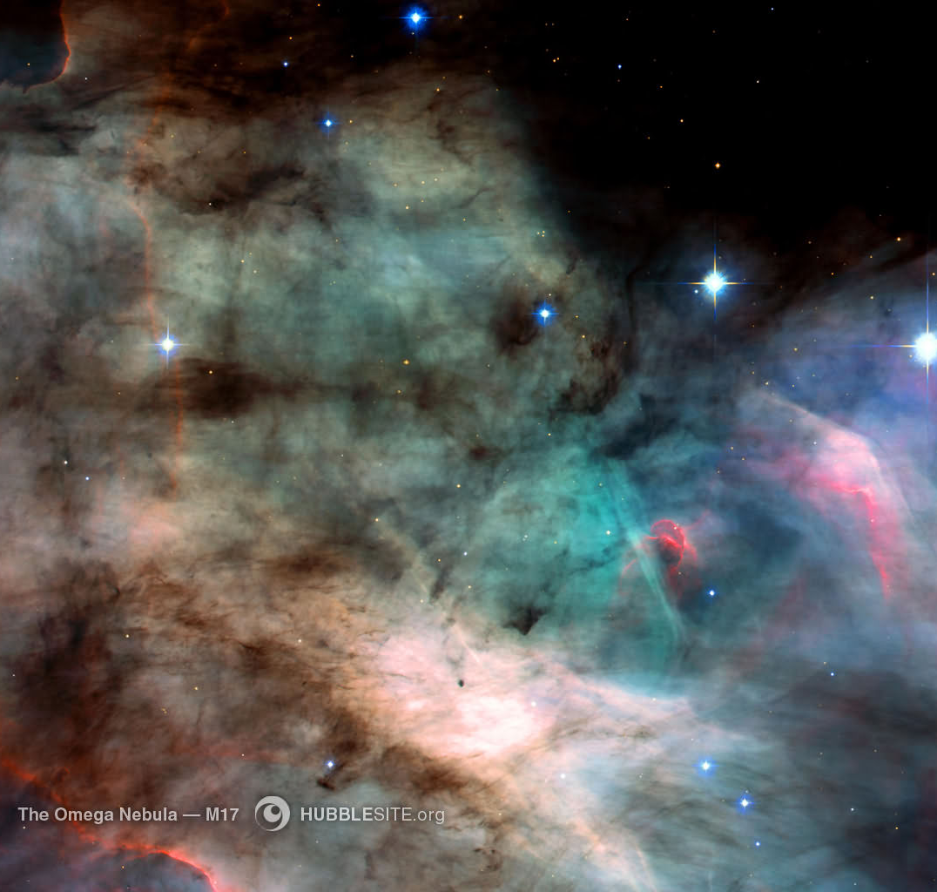
ΠΛΑΤΩΝΟΣ ΚΡΑΤΥΛΟΣ · 408 C
«Η αληθινή όψη αυτού είναι ομαλή και θεϊκή. Βρίσκεται ψηλά στον ουρανό μεταξύ των Θεών, το δε ψεύδος βρίσκεται εδώ κάτω στην γη μέσα στον λαό και είναι τραχύ και επιτηδευμένο (γεμάτο τεχνάσματα), διότι στην τραγική ζωή μας υπάρχουν άφθονοι μύθοι και ψέματα»
Πλάτωνος Κρατύλος, 408 C
ΠΛΑΤΩΝ · ΘΕΑΙΤΗΤΟΣ | ΕΠΙΣΤΗΜΗ ΚΑΙ ΑΙΣΘΗΣΗ
29 / 31

Slide 30
ΣΥΝΘΕΣΗ: ΤΡΙΑ ΕΠΙΠΕΔΑ ΠΡΟΣ ΕΞΕΤΑΣΗ
Ο Θεαίτητος παραμένει απορητικός· τα παρακάτω συνοψίζουν τα ερωτήματα, όχι τελικό ορισμό
01
ΑΙΣΘΗΣΗ
Τι μας δίνει η άμεση εμπειρία;
02
ΟΡΘΗ ΓΝΩΜΗ
Αρκεί μια αληθής κρίση;
03
ΛΟΓΟΣ
Τι προσθέτει η αιτιολόγηση;
ΠΛΑΤΩΝ · ΘΕΑΙΤΗΤΟΣ | ΕΠΙΣΤΗΜΗ ΚΑΙ ΑΙΣΘΗΣΗ
30 / 31

Slide 31
ΒΙΒΛΙΟΓΡΑΦΙΑ
Πλάτων, Θεαίτητος, χωρία 142a–210d
Stanford Encyclopedia of Philosophy (2025). “Plato on Knowledge in the Theaetetus”. plato.stanford.edu/entries/plato-theaetetus/
American Physical Society (2008). “1927: Heisenberg’s Uncertainty Principle”. aps.org/apsnews/2008/02/1927-heisenberg-uncertainty-principle
American Physical Society, Physics (2012, 2013). “The Certainty of Uncertainty” · “Rescuing Heisenberg”.
Norman, G. & Eva, K. W. (2010). Diagnostic error and clinical reasoning. Medical Education, 44(1), 94–100. doi:10.1111/j.1365-2923.2009.03507.x
Elstein, A. S. & Schwarz, A. (2002). Clinical problem solving and diagnostic decision making. BMJ, 324, 729–732.
ΠΛΑΤΩΝ · ΘΕΑΙΤΗΤΟΣ | ΕΠΙΣΤΗΜΗ ΚΑΙ ΑΙΣΘΗΣΗ
31 / 31

